Slide 1


UNIVERSIDAD AUTÓNOMA DEL ESTADO DE HIDALGO
ESCUELA SUPERIOR DE ZIMAPÁN
Licenciatura en Contabilidad
Nombre de la asignatura: Administración Financiera
Nombre del profesor: Víctor González González
JULIO DICIEMBRE 2015

Slide 2
Resumen (abstract)
La administración financiera es de gran importancia por que permite tomar decisiones adecuadas relacionadas la planeación financiera como son las inversiones en el corto y largo plazo, la administración del capital de trabajo y los mercados financieros.
Palabras Clave: Administración financiera, capital de trabajo, inversiones.
Abstract
Financial management is very important because it allows to make appropriate decisions regarding financial planning such as investments in the short and long term management of working capital and financial markets.
Keywords: financial management, working capital investments.

Slide 3
Objetivo general: El estudiante aplicará las herramientas de administración financiera para el adecuado manejo de los recursos de la entidad económica para la adecuada toma de decisiones.

Slide 4
UNIDAD V
APALANCAMIENTO Y SU EFECTO EN EL
COSTO DE CAPITAL Y LA VALUACION DE ACTIVOS DE CAPITAL
Objetivo de la unidad: Enseñar al alumno los conceptos básicos del apalancamiento y sus implicaciones con la estructura financiera de las empresas, así como la valuación de activos de capital.

Slide 5
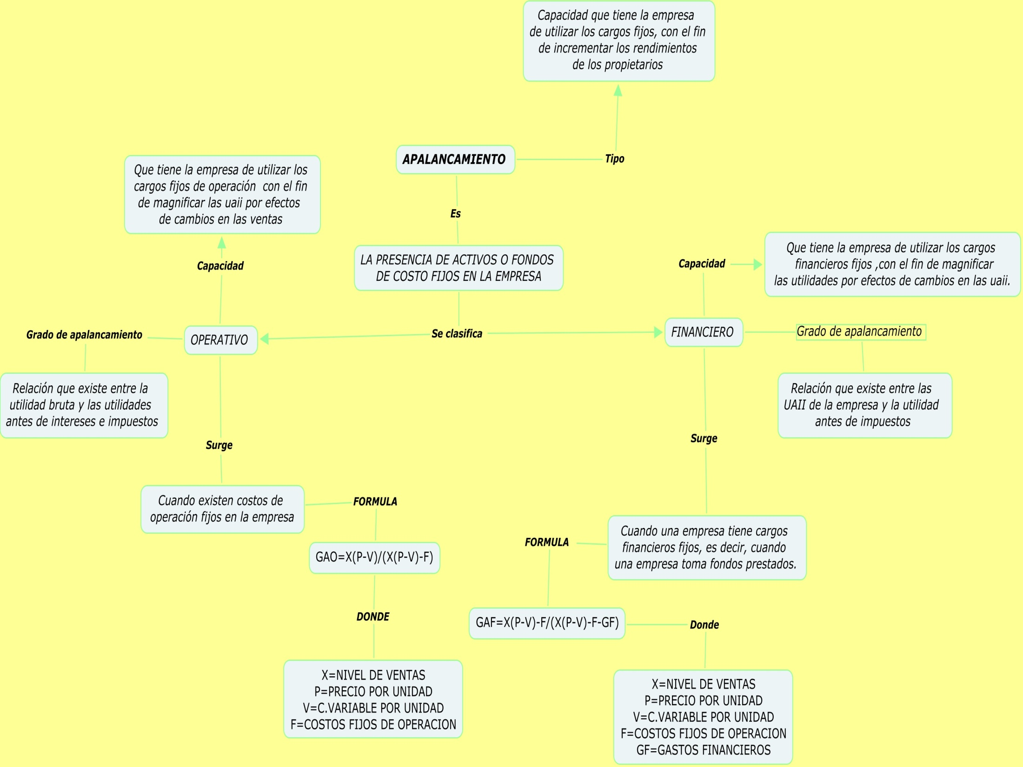

Slide 6
BIBLIOGRAFIA
Besley y Brigham (2004) Fundamentos de Administración Financiera, McGraw-Hill.
Ross.S.,Westerfield,R. y Jaffe,J.(2006)Finanzas Corporativas.(7ª. Ed.) México: Mc Graw Hill.
Stanley B Block, Geoffrey A Hirt, (2008). Administration Financiera , McGraw-Hill.

